Slide 1

Universidad Autónoma “Gabriel Rene Moreno”
Facultad de Ingeniería en Ciencias de la
Computación y Telecomunicaciones

Slide 2
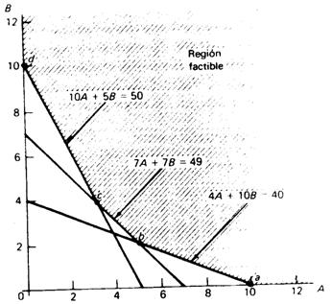
Método Simplex

Slide 3


Iintroducción

Slide 4
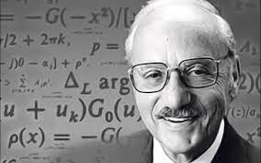
Antecedentes
Método simplex un procedimiento general para resolver problemas de programación lineal, desarrollado en 1974 por el estadounidense George Bernard Dantzig y el ruso Leonid Vitallevich Kantorovich con el objetivo de crear un algoritmo capaz de solucionar problemas de m restricciones y n variables.

Slide 5
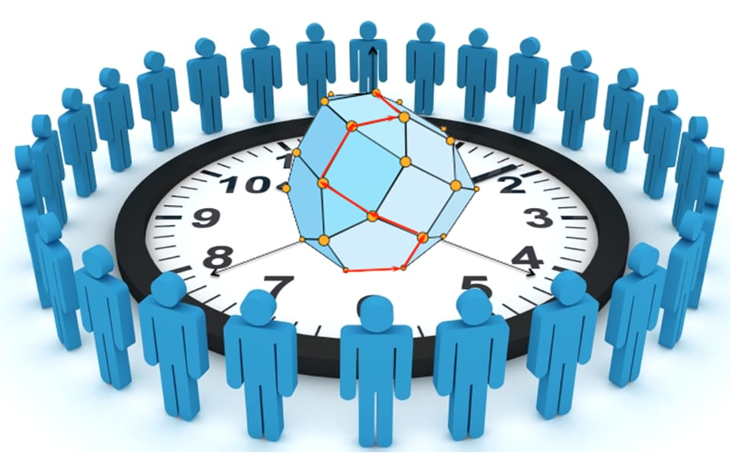
¿que es el metodo simplex?
Solución optima
Solución inicial

Slide 6
Funcionamiento
Para ellos, se implementa con un procedimiento interactivo; es decir, se aplica de manera sucesiva la misma rutina de cálculo, lo que genera por resultado una amplia variedad de soluciones sucesivas. Esto hasta que se encuentre el mejor resultado.
De hecho, una característica elemental de simplex es que el ultimo resultado obtenido genera una aportación tan grande que permite dar seguridad a las compañías de que han obtenido una respuesta optima, finalmente.

Slide 7
Formulacion
Variable: representan las incógnitas del problema
Restricciones: se contemplan las limitaciones a las que se encuentra sujeta la resolución del problema considerando la escasez de recurso en tiempo y espacio.
Función objetivo: representa la meta que se pretende alcanzar para maximizaros beneficios o bien para minimizar los costos.

Slide 8


Slide 9
Formulación
Entre más sencillo será el modelo, mejor será el resultado. Un modelo complejo no siempre será la mejor solución.
El modelo debe ser validado antes de ser implementado para saber si representa la situación real y en caso de no ser así habrá que hacer los ajustes correspondientes.
Si se hacen las cosas de manera apresurada, el modelo saldrá mal. Debe hacerse un minucioso análisis de la información recabada para identificar que en verdad será útil para el modelo.
Los modelos son una herramienta mas el tomador de decisiones tendrá siempre la última palabra.
.

Slide 10
Ventajas
Se trata de una metodología heurística, la cual tiene como base los conceptos geométricos, por lo que no requiere de la utilización de derivadas provenientes de la función objetivo.
Su implementación genera una gran eficiencia en muchos procesos, ya que puede ajustar a la perfección un extenso numero de parámetros.
Se puede usar con funciones objetivo muy ondulantes, pues durante las primeras iteraciones, SIMPLEX evita caer en los mínimos locales con facilidad.
Es fácil de aplicar y usar, independientemente del tipo de empresa.

Slide 11
Desventajas
Confluyen de una manera mucho mas lenta que con otras metodologías, esto se debe a que necesita de un mayor número de iteraciones.
Cuando existe una función que presenta variables básicas positivas y una restricción de desigualdad “<=”. Simplex al realizar el cambio transforma estas variables en negativas, mientras que en la fila de valor que corresponde a la función objetivo, quedan positivas. Durante este proceso se produce una condición parada, por lo que el valor optimo a obtener será 0, por defecto.

Slide 12
Restricciones
 | <= | = | >=
max | +Hi | +Ai | -Hi
min | +Hi | +Ai | -Hi

Slide 13
Ejemplo
Se plantea el siguiente modelo en su forma original:
Max Z =100X1 + 125X2
6X1 + 4X2 ≤ 24
X1 + X2 ≥ 800
X1, X2 ≥ 0
.

Slide 14
Paso 1 cambiar ala forma estándar
Las desigualdades del tipo ≤ implican la cantidad no usada u holgura del recurso. Para convertirla en una igualdad y hacer uso de ella en el método simplex, se adiciona una variable holgura al lado izquierdo de la ecuación (H𝑛), de tal forma que:
Por su parte una restricción del tipo ≥ representará un límite inferior para las actividades a las que se encuentra sujeta la función objetivo; por lo tanto, la cantidad por la que el lado izquierdo de la ecuación es mayor al lado derecho o límite se considera un excedente y para convertirla en una igualdad será necesario restar la variable de excedencia
6X1 + 4X2 ≤ 24
Se convertirá en:
6X1 + 4X2 + H1 = 24
X1 + X2 ≥ 800
Se convertirá en:
X1 + X2 – H2 = 800

Slide 15
Por su parte, la función objetivo deberá cambiar de signo (de positivo a negativo y viceversa), de tal modo que.
Max Z =100X1 + 125X2
Será:
Max Z = -100X1 - 125X2
Nueva forma estándar:
Max Z = -100X1 - 125X2
6X1 + 4X2 + H1 = 24
X1 + X2 – H2 = 800

Slide 16
Paso 2 armar la tabla simplex
Variable | X1 | X2 | H1 | H2 | Solución
H1 | 6 | 4 | 1 | 0 | 24
H2 | 1 | 1 | 0 | -1 | 800
Z | -100 | -125 | 0 | 0 | 0

Slide 17
Paso 3 elegir el valor de z mas negativo
Variable | X1 | X2 | H1 | H2 | Solución
H1 | 6 | 4 | 1 | 0 | 24
H2 | 1 | 1 | 0 | -1 | 800
Z | -100 | -125 | 0 | 0 | 0
Columna entrada o trabajo

Slide 18
Paso 4 determine la variable de salida y el pivote
solución | X2(columna trabajo) | respuesta
24 dividido | 4 | 6
800 dividido | 1 | 800
Del resultado se elige el valor positivo mas pequeño sin tomar en cuenta los valores negativos y a la intersección se le denomina pivote.

Slide 19
Paso 4 determine la variable de salida y el pivote
Variable | X1 | X2 | H1 | H2 | Solución
H1 | 6 | 4 | 1 | 0 | 24
H2 | 1 | 1 | 0 | -1 | 800
Z | -100 | -125 | 0 | 0 | 0
Pivote
El pivote tomara el valor de 1; si no se tiene ese valor se tendrá que dividir el reglón objetivo entre el valor del pivote.
6 dividido 4 = 1,5 1 dividido 4 = 0,25 24 dividido 4 = 6
4 dividido 4 = 1 0 dividido 4 = 0

Slide 20
Paso 4
Variable | X1 | X2 | H1 | H2 | Solución
X2 | 1,5 | 1 | 0,25 | 0 | 6
H2 | 1 | 1 | 0 | -1 | 800
Z | -100 | -125 | 0 | 0 | 0
Los nuevos valores se colocarán en la tabla simplex, en el renglón que corresponde; en este caso H1 retomara el valor de la variable en donde se encontró la columna entrada X2.

Slide 21
Paso 5 Hacer ceros los demás valores de la columna entrada
1,5 * -1 = -1,5 + 1 = -0,5
1 * -1 = -1 + 1 = 0
0.25* -1 = -0,25 + 0 = -0,25
0 * -1 = 0 -1 = -1
6 * -1 =-6 + 800 = 794
1,5 * 125 = 187,5 - 100 = 87,5
1 * 125 = 125 - 125 = 0
0.25* 125 = 31,25 + 0 = 31,25
0 * 125 = 0 0 = 0
6 * 125 =750 + 0 = 750
X2
1
1
-125

Slide 22
rellenando la tabla
Variable | X1 | X2 | H1 | H2 | Solución
X2 | 1,5 | 1 | 0,25 | 0 | 6
H2 | -0,5 | 0 | -0,25 | -1 | 794
Z | 87,5 | 0 | 31,25 | 0 | 750
Si hubiese un valor negativo en Z, habría que repetir el procedimiento a partir del paso 3. Otra comprobación de que hemos llegado al final del procedimiento es usar precisamente los datos encontrados en la tabla simplex (específicamente los de la columna solución) y sustituirlos en la función objetivo del modelo. Si recuerda en el procedimiento cambio el nombre de la variable holgura H1 por X2 y en la tabla simplex su solución ha sido de 6, mientras que Z ha tomado el valor de 750..

Slide 23
En este caso en la columna denominada Var. Holgura no se ha hecho sustitución en ningún momento por X1, por lo que ésta tomará el valor de cero.
Variable | X1 | X2 | H1 | H2 | Solución
X2 | 1,5 | 1 | 0,25 | 0 | 6
H2 | -0,5 | 0 | -0,25 | -1 | 794
Z | 87,5 | 0 | 31,25 | 0 | 750
Z=750
X1=0 Z=100(0) + 125(6) =750
X2=6

Slide 24
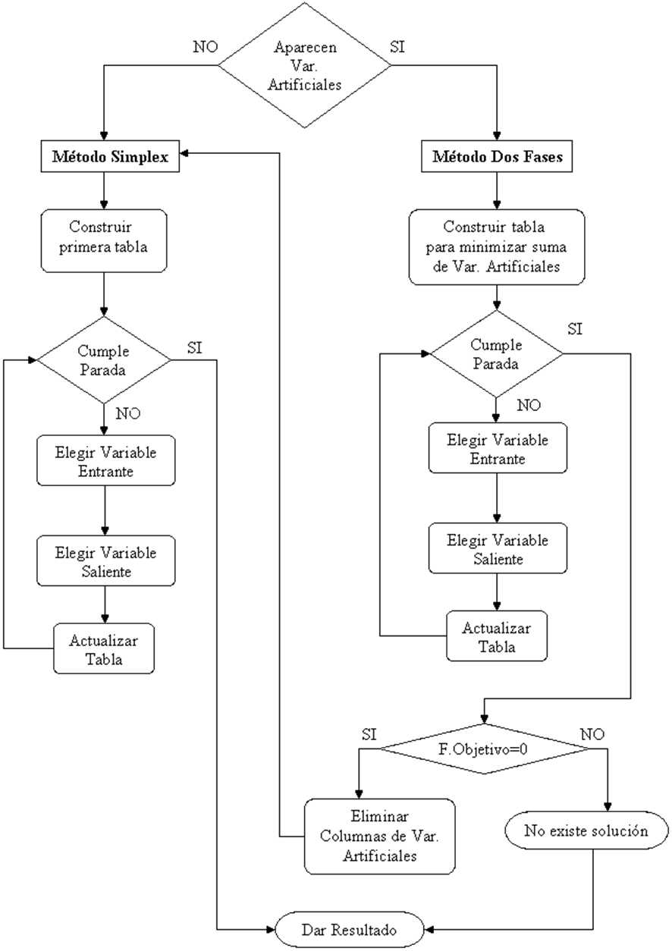
Algoritmo

Slide 25
Importancia
Es muy importante en el área empresarial ya que lo utilizan para obtener solución a los problemas de las empresas en cuanto a inventario, ganancias y pérdidas.
Es una técnica poderosa para tratar el problema de asignación de recursos limitados entre actividades, así como para otros problemas que tengan un planteamiento matemático semejante.
El método simplex es un algoritmo, un proceso en que se repite, un procedimiento hasta lograr el resultado, determinando un proceso de arranque y un criterio para determinar cuándo debe detenerse.

Slide 26
Conclucion
Si bien el Método Simplex puede ser resuelto de forma algebraica, la forma tabular es apropiada para todos aquellos que se encuentran en un curso introductorio y que no necesariamente tengan el conocimiento del uso de matrices o poliedros.
El mercado y la constante competencia piden y exigen personas generadoras de ideas nuevas, pero justo cada idea requiere decisiones que implican una serie de recursos de toda índole. Usted puede necesitar clavar un clavo y a pesar de tener un martillo puede preferir usar una piedra para lograr su fin, hoy la herramienta le ha sido dada, pero usarla de manera adecuada le corresponde a usted

Slide 27
GRACIAS!

